Slide 1
MEĐUNARODNI EKONOMSKI ODNOSI
Doc. dr Dragan Gligorić dragan.gligoric@ef.unibl.org
DEVIZNI KURS
Literatura i izvori:
D. Salvatore (2016) Međunarodna ekonomija-12 izdanje. Beograd: CID

Slide 2
POJAM DEVIZNOG KURSA
Definicija – cijena strane valute izražena u jedinicama domaćeg novca (dir.notiranje)
Notiranje
    direktno notiranje
    indirektno notiranje
Fiksni (devizni paritet) i fluktuirajući (odnos ponude i tražnje)
Promjene deviznog kursa
    apresijacija vs revalvacija
    depresijacija vs devalvacija
Apresijacija/revalvacija domaće valute valute poskupljuje izvoz u pojeftinjuje uvoz
Depresijacija/devalvacija domaće valute pojeftinjuje izvoz i poskupljuje uvoz

Slide 3
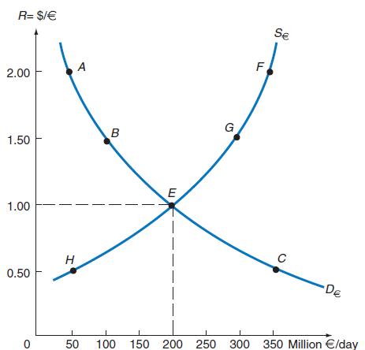
Formiranje deviznog kursa dolara pri fluktuirajućem režimu
Izvor: D. Salvatore, Međunarodna ekonomija

Slide 4
devizna tržišta I devizni kursevi
Tržište na kome pojedinci, firme i banke kupuju i prodaju stranu valutu
Funkcije deviznog tržišta
Četiri učesnika u razmjeni
London je najveće devizno tržište (31% prometa), slijede Njujork(19%), a zatim Tokio, Singapur i Frankfurt
Promet 1,9 biliona dolara dnevno (podatak za 2004, BIS banka) a danas (april 2022) preko 7.5 biliona dolara (eng. trillion)
SWIFT – Svjetsko udruženje za mеđubankarskе transаkcijе putеm tеlеkomunikаcijа
BIS banka

Slide 5
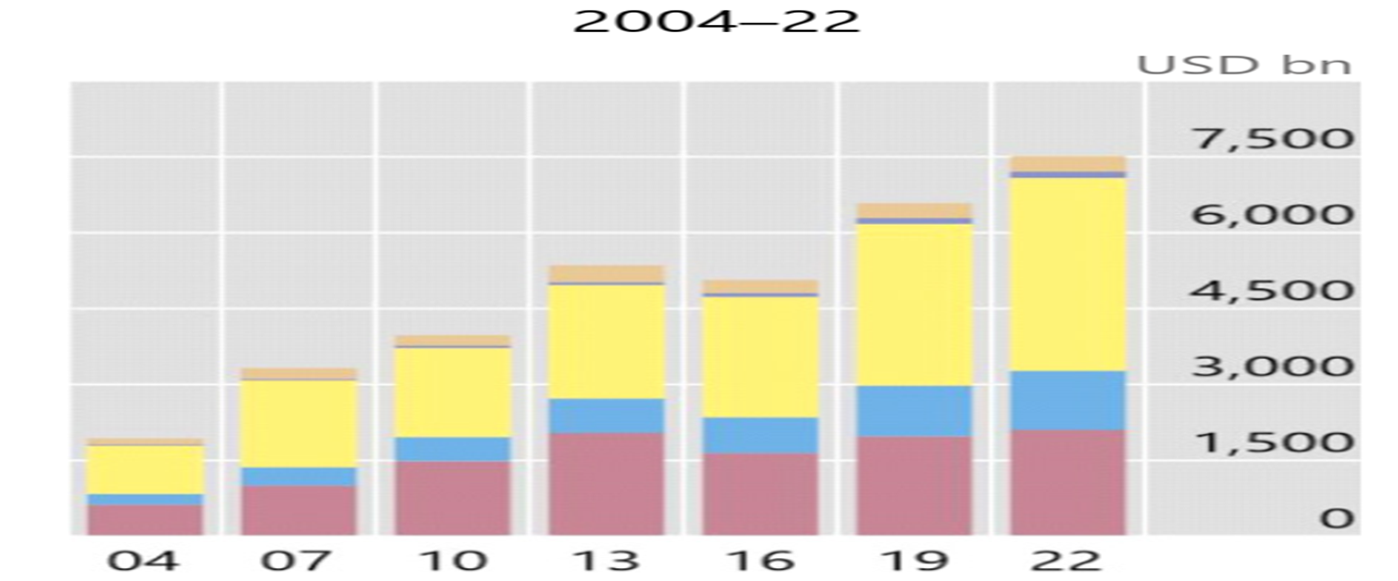

Slide 6
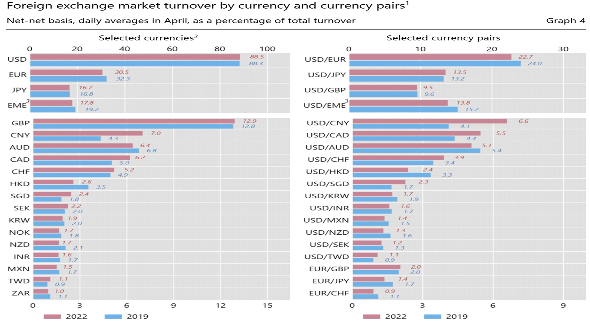

Slide 7
devizna tržišta I devizni kursevi
Rizik deviznog kursa – tzv. otvorena pozicija
Promptni posao – promptni (spot) kurs - PK
Terminski posao – terminski kurs - TK
Tipičan terminski ugovor je na 1, 3 i 6 mjeseci, a najčešći su na 3 mjeseca
Dakle, devizni kursevi se razlikuju u zavisnosti od toga da li će se odmah posao realizovati ili će se realizovati u budućem vremenskom periodu.
Ravnotežni devizni kurs za promptne i terminske isporuke

Slide 8
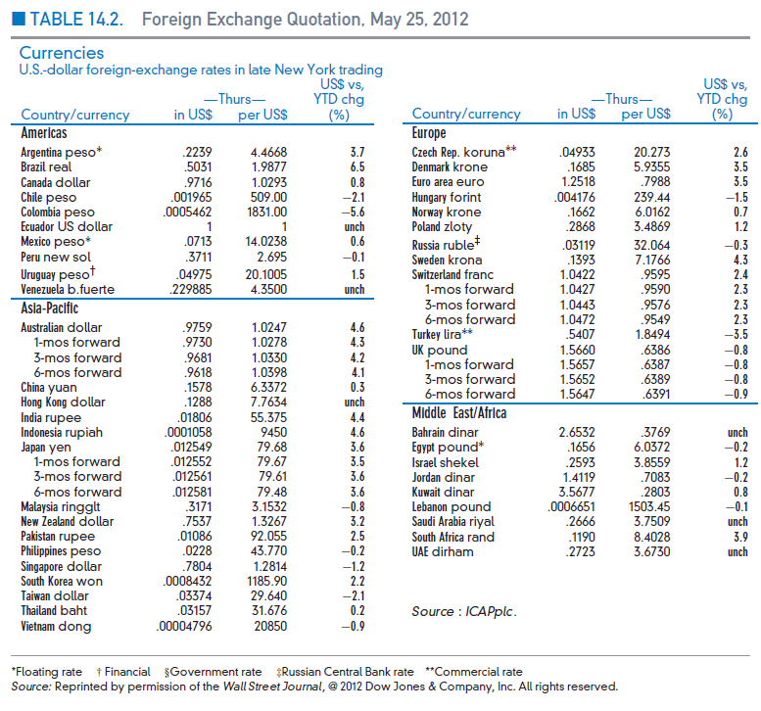
Izvor: D. Salvatore, Međunarodna ekonomija

Slide 9
devizna tržišta I devizni kursevi
PRIMJER: Ako 1 € možemo kupiti po cijeni od 1,1$ pod uslovom da odmah bude izvršena isporuka i plaćanje (promptni posao) ili po cijeni od 1,2$ dolara pod uslovom da se isporuka i plaćanje izvrše za npr. 3 mjeseca, (terminski posao) tada je prvi kurs promptni (PK) a drugi terminski (TK);
Ako je terminski devizni kurs (TK) viši od promptnog (PK) , deviza (u ovom slučaju evro) ima terminsku premiju PK
To znači da su formirana očekivanja da bi vrijednost evra tj . devize mogao rasti;
Ako je TK niži od PK deviza ima terminski diskont.

Slide 10
devizna tržišta I devizni kursevi
Formula za izračunavanje Tp(Td) na godišnjem nivou valute koja indirektno notira tj. devize
  Tp(Td)=(TK-PK)/PK * 360/n *100
U našem primjeru, PK=1,1$, TK3 = 1,2$, n=90 dana
  Tp(Td) = (1,2-1,1)/1,1*360/90*100 = 36,4%
  Dakle, evro ima terminsku premiju, koja na godišnjem nivou iznosi 36,4%
Valutni svopovi
Devizni fjučersi i opcije

Slide 11
devizna tržišta I devizni kursevi
Kada se buduća plaćanja, bilo da se radi o prilivu ili odlivu, vrše u stranoj valuti, postoji rizik deviznog kursa ili tzv. otvorena pozicija.
Na terminskom tržištu postoje dvije vrste učesnika, hedžeri i špekulanti
Hedžing poslovima moguće je zaštititi se od deviznog rizika
Hedžeri koriste transakcije na terminskom tržištu da bi se zaštitili od rizika deviznog kursa
To su obično firme ili pojedinci koji imaju obaveze ili potraživanja u inostranoj valuti
Ako lice ima devizne obaveze, tada se štiti od rizika deviznog kursa tako što kupuje devizu na terminskom deviznom tržištu (terminska kupovina),
Ako ima potraživanja, tada prodaje devize na terminskom deviznom tržištu

Slide 12
devizna tržišta I devizni kursevi
PRIMJER HEDŽINGA: Preduzeće iz Beograda bavi se proizvodnjom hrane i izvozom iste u Austriju. 15. maja je izvezla robu koja dospijeva na naplatu 15. avgusta u iznosu od 10.000 evra. Promptni devizni kurs evra je 120 dinara dok je terminski devizni kurs na tri mjeseca je 115 dinara. Koje opcije stoje na raspolaganju finansijskom menadžeru preduzeća?
  preduzeće će 15 maja sklopiti terminski posao na tri mjeseca, terminski će prodati 10.000€ po terminskom kursu 1€ = 115 din
  15. avgusta, kada naplati potraživanja u iznosu od 10.000€, preduzeće će izvršiti terminski posao. Banci će doznačiti 10.000€ po kursu od 1€=115din
  Na ovaj način preduzeće je sigurno da će na dan naplate imati na računu 1.150.000 dinara
  Zaštitom od rizika preduzeće se koncentriše na djelatnost za koju je osnovana

Slide 13
devizna tržišta I devizni kursevi
PRIMJER HEDŽINGA: Preduzeće iz Beograda uvezlo je robu iz Italije u vrijednosti od 1000€, uz odloženi rok plaćanja od 3 mjeseca. Promptni devizni kurs evra je 120 dinara dok je terminski devizni kurs na tri mjeseca je 125 dinara. Koje opcije stoje na raspolaganju finansijskom menadžeru preduzeća?
  preduzeće će sklopiti terminski posao na tri mjeseca, terminski će kupiti 1.000€ po terminskom kursu 1€ = 125 din
  kada obaveze dospiju na naplatu, preduzeće će izvršiti terminski posao. Banci će doznačiti 1.000€ po kursu od 1€=125din
  Na ovaj način preduzeće je sigurno da će ga obaveza koštati 125.000din

Slide 14
devizna tržišta I devizni kursevi
Špekuacije predstavljaju aktivnosti suprotne hedžovanju
Špekulant-lice koje želi da zaradi na promjenama kursa i svjesno preuzima rizik
Kupuje devizu na terminskom deviznom tržištu kada očekuje da će njena vrijednost po promtom kursu npr. za tri mjeseca biti veća od trenutne vrijednosti po terminskim kursu na tri mjeseca (npr. KT3=120din; KP(očekivani za 3 mj.)=125din)
Prodaje devizu na terminskom deviznom tržištu kada očekuje da će njena vrijednost po promtom kursu biti manja od trenutne vrijednosti po terminskim kursu na tri mjeseca. (npr. KT3=120din; KP(očekivani za 3 mj.)=115din)
Stabilizujuće i destabilizujuće špekulacije

Slide 15
devizna tržišta I devizni kursevi
Nepokrivena kamatna arbitraža
  Arbitraža?
  Odnosi kamatnih stopa i kretanja deviznog kursa
  Keri trejd
Pokrivena kamatna arbitraža
  Ako je domaća kamatna stopa veća od inostrane, inostrana valuta ima terminsku premiju
  Kada to ne vrijedi-postoji prostor za arbitražu
  Pokriveni kamatni arbitražni paritet
  i-i*=TD, ako je i<i*, odnosno i-i*=TP, ako je i>i*
  i-i*=(TK-PK)/PK
  Margina pokrivene kamatne arbitraže
    PKAM =(i-i*)/(1+i*)-(TK-PK)/PK

Slide 16
Pokrivena kamatna arbitraža
Izvor: D. Salvatore, Međunarodna ekonomija, 2016

Slide 17
devizna tržišta I devizni kursevi
Evrovaluta ili ofšor finansijska tržišta
  Evrovaluta ≠evro
  Evrovaluta-depoziti jedna poslovne banke u van zemlje porijekla
  Dolar položen kao depozit u npr. francuskoj banci – evrdolar
  Tržište evrovalute
  Ofšor depoziti
  Razlozi nastanka i rasta tržišta evrovalute
  Opacije ei efekti na tržištu evovalute (kreiranje novca?-M1 ili M2), efikasnost stabilizacionih politika, nestabilnost k.s., bankarska regulativa)
  Evroobveznice, strane obveznice, evrozapisi
  LIBOR, EURIBOR

Slide 18
Pitanja
1. Funkcije deviznog tržišta
2. Ravnotežni devizni kurs (grafički prikaz)
3. Devizni kurs i platni bilans (devizni kurs viši i niži od ravnotežnog, promjena deviznih rezervi)
4. Promptni i terminski devizni kursevi
5. Valutni svopovi
6. Devizni fjučersi
7. Devizne opcije
8. Rizici deviznog kursa
9. Hedžing na deviznom tržištu
10. Špekulacije na deviznom tržištu
11. Nepokrivena kamatna arbitraža
12. Pokrivena kamatna arbitraža
13. Kamatni paritet pri pokrivenoj arbitraži (grafički prikaz)
14. Margina u pokrivenoj kamatnoj arbitraži
15. Evrovalutno tržište -karakteristike i nastanak
16. Evrovalutno tržište – operacije, efekti, evroobveznice, evrozapisi

